Slide 1
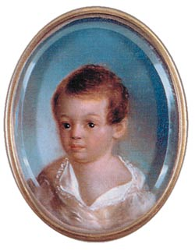
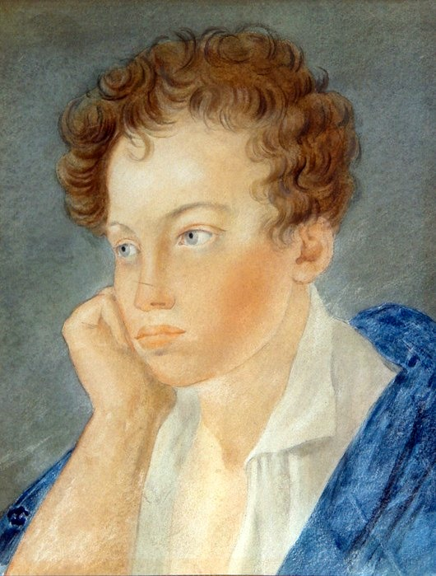
Александр Сергеевич Пушкин
(1799 – 1837)
Часть 1

Slide 2
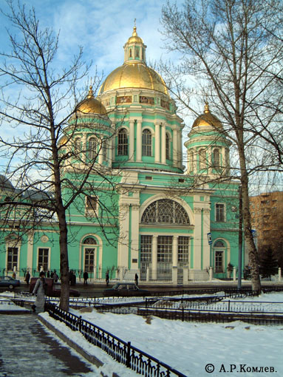
Детство. 1799-1811 гг.
Пушкин появился на свет 6 июня 1799 года в Москве. Место, где Пушкин родился, называлось Немецкая слобода.
Окрестили мальчика Александром в честь прадеда в Елоховской церкви.

Slide 3
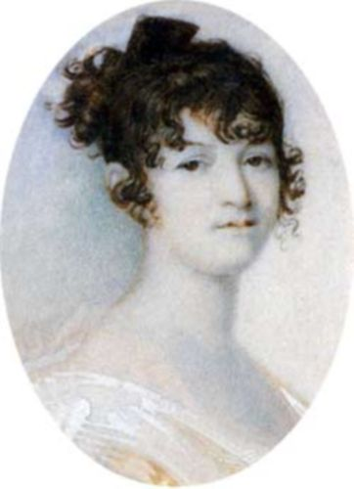
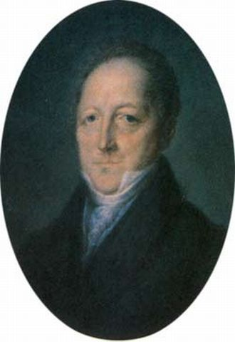
Родители
(внучка Ибраги Ганнибала)*
Мать – Надежда Осиповна
(внучка Ибрагима Ганнибала)*
Отец – Сергей Львович Пушкин

Slide 4
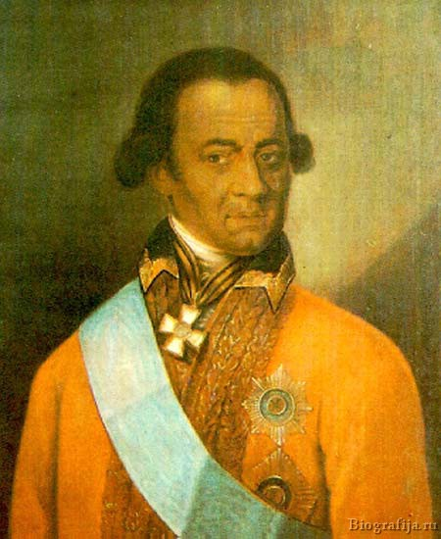
Ибрагим Ганнибал
* В 1706 году Петру привезли в подарок из турецкой столицы арапчонка – эфиопа. Был он княжеского рода. Петр стал Ибрагиму Ганнибалу крестным отцом, полюбил его и послал в Европу учиться.

Slide 5
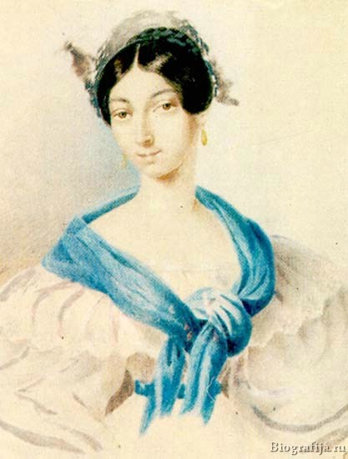
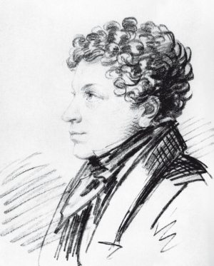
Захарово
Летом детей увозили в деревню Захарово, которую приобрела бабушка, Мария Алексеевна.
У Пушкина была старшая сестра Ольга и младший брат Лев.

Slide 6
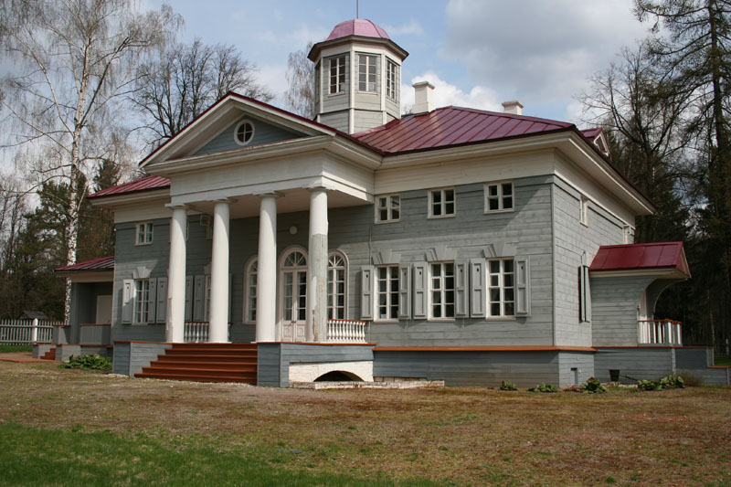
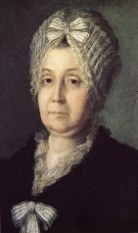
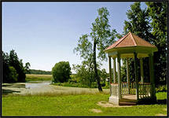
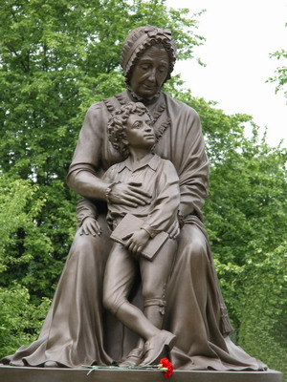
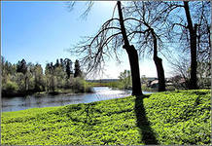

Slide 7
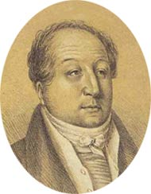
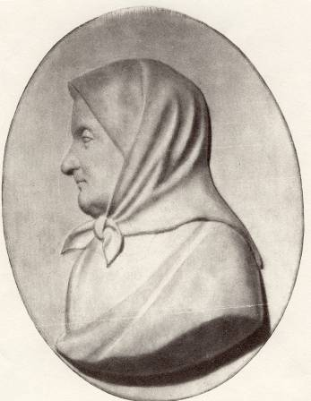
Василий Львович Пушкин – дядя поэта.
Арина Родионовна Яковлева –няня.

Slide 8
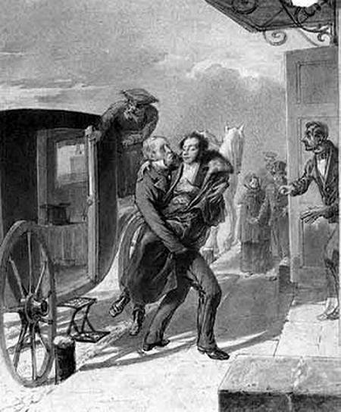
Никита Козлов –
дядька (слуга).

Slide 9
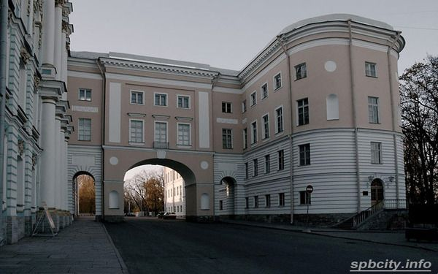
Лицей. 1811-1817гг.
Торжественное открытие Лицея в Царском Селе состоялось 19 октября 1811г.
На нем присутствовал царь Александр I и высшие сановники гоcударства.

Slide 10
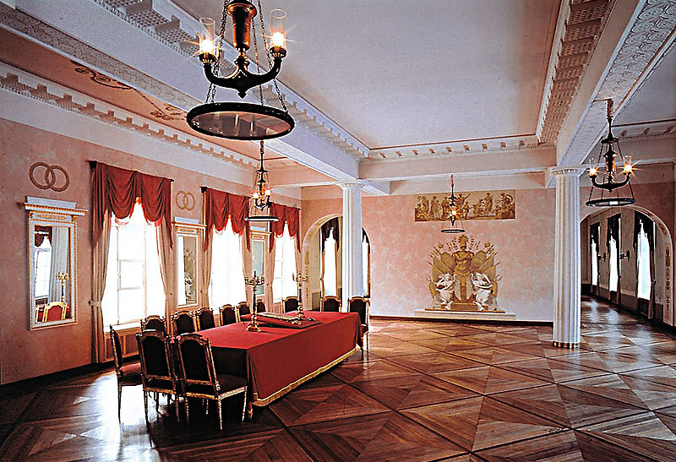

Slide 11
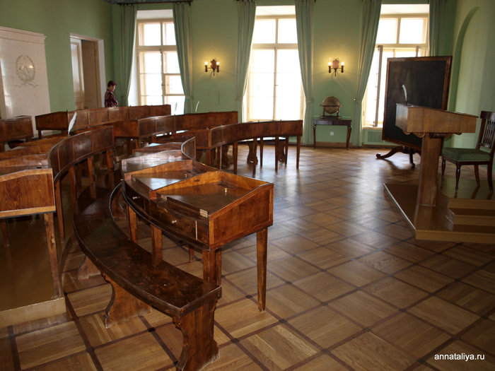
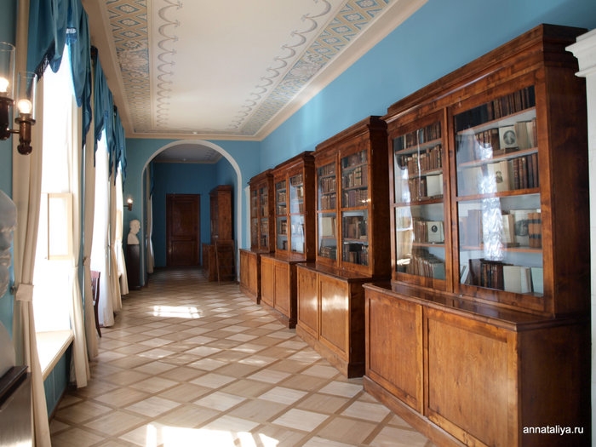
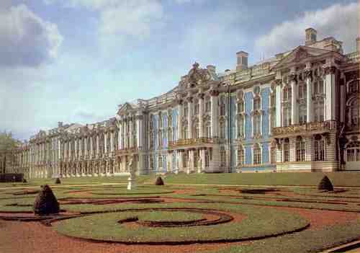

Slide 12
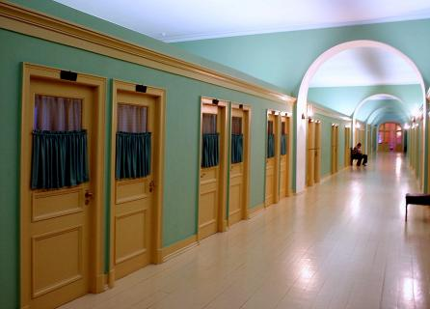
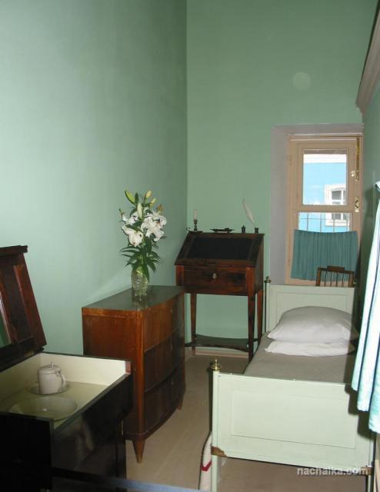

Slide 13
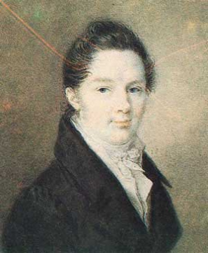
Лицейские друзья
Иван Иванович Пущин (1798-1859).
Учился успешно. Закончил Лицей с чином офицера гвардии и с правом на серебряную медаль. После восстания декабристов Пущина приговорили к 20 годам каторги и затем вечным поселением в Сибири. Был амнистирован
в 1856 г., написал «Записки о Пушкине»

Slide 14
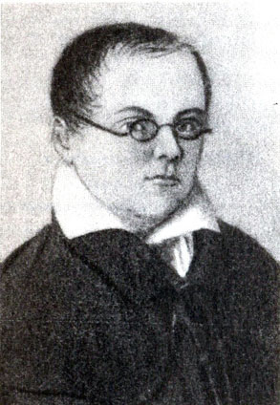
Дельвиг Антон Антонович (1798-1831).
После Лицея служил в министерстве финансов, потом в Публичной библиотеке Петербурга. В начале 1831 г. он простудился и умер от горячки. Узнав о его смерти, Пушкин писал: «Грустно, тоска. Вот первая смерть, мною оплаканная…Никто на свете не был мне ближе Дельвига».

Slide 15
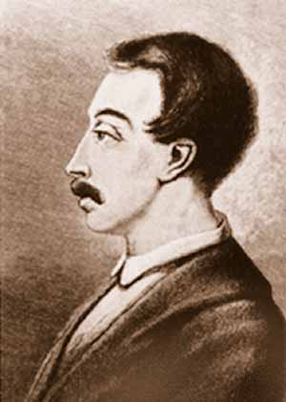
Кюхельбекер Вильгельм Карлович
(1797-1846).
Кюхельбекер закончил Лицей с Серебряной медалью и был зачислен в Главный архив Иностранной коллегии. Преподавал словесность в Университетском Благородном пансионе. Участник восстания декабристов. Умер в ссылке в Тобольске.

Slide 16
Переходный экзамен
В январе 1815 г. состоялся переходный экзамен. Были приглашены гости, родители.
Присутствовал Гаврила Романович Державин.
Пушкин читал свое стихотворение «Воспоминания в Царском Селе».

Slide 17
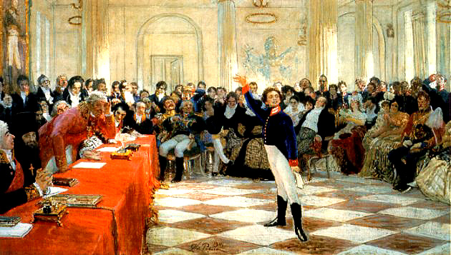
Илья Репин «Пушкин на лицейском экзамене в Царском Селе 8 января 1815г.»

Slide 18
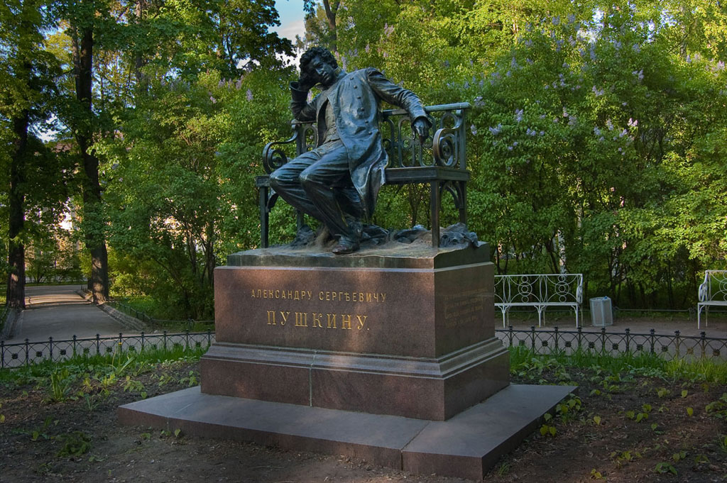

Slide 19
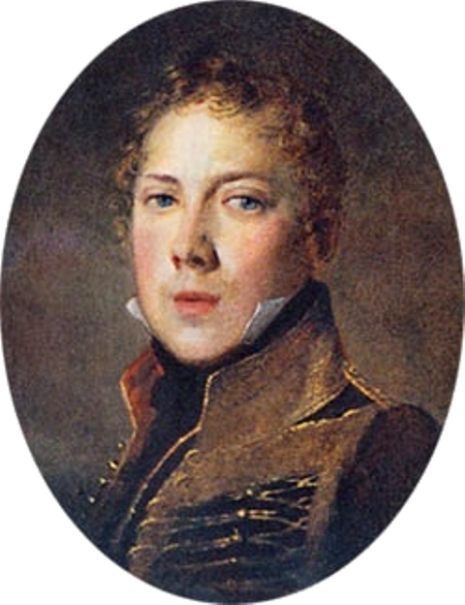
Петр Яковлевич Чаадаев
Чаадаев родился в 1794 г. в дворянской семье, получил прекрасное образование, стал гусаром, принимал участие в Бородинском сражении и других битвах, стал известной личностью в обществе. Имел славу очень храброго, честного, благородного, умного человека.
В 1836 г. пишет первое философское письмо, в котором высказывает критические мысли о политическом устройстве России.
Высочайшим повелением объявлен сумасшедшим.
Умер от воспаления легких в 1856 г., похоронен в Москве, на кладбище Донского монастыря.

Slide 20
Первые поэтические опыты
«К другу стихотворцу» (первое печатное произведение 1814 г.)
«Мечтатель»
«Сраженный рыцарь»
«Воспоминания в Царском Селе»
«Городок»
«Усы» (1816 г.)
1815 г.

